Slide 1
Толерантність
Підготувала
Ніконенко Єлизавета

Slide 2
Толерантність (від лат. tolerantia – терпіння) – у загальному значенні здатність приймати щось, не схвалюючи це.

Slide 3
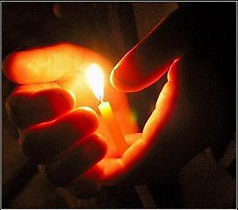
Термін виник як формула терпимості щодо релігійних меншин та сект унаслідок протестантської Реформації.

Slide 4
Тепер цей термін використовується для позначення широкого кола терпимого ставлення до способу життя та існування соціальних груп, політичних партій або ідей, які дехто вважає неприйнятними.

Slide 5
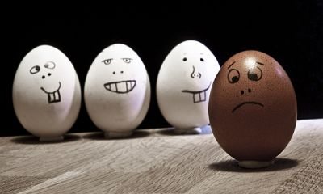
Зазвичай принцип толерантності не визнають релігійні фундаменталісти, расисти, сексуальні шовіністи, радикальні націоналісти, ксенофоби, етноцентристи.

Slide 6
Приклади толерантності: батьки миряться з певною поведінкою своїх дітей; людина терпить слабкості іншої людини; монарх терпить інакомислення; релігійна течія терпимо ставиться до гомосексуалів; держава визнає релігійні меншини; суспільство терпимо ставиться до певних форм девіантної поведінки.

Slide 7
Проблематичність толерантності
Щодо поняття толерантності і досі точаться дискусії. Позиції розділяються на дві протилежні:

Slide 8
цей термін є попереднім та, хоч і є історично справедливим, однак має бути уточнений або замінений на більш позитивний та супроводжуватись чіткою оцінкою плюралізму та різноманіття;

Slide 9
він є абсолютним концептом, що важливий для існування суспільства та обмеження дискримінації.

Slide 10
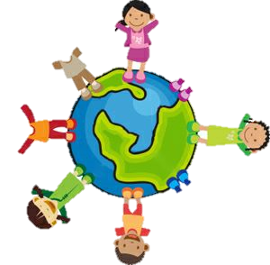
Також дискусії точаться з приводу міри толерантності – якою мірою і в яких ситуаціях толерантність має бути присутня.

Slide 11
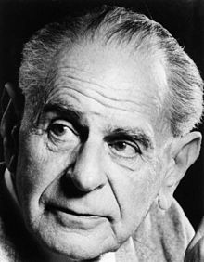
Ефективна толерантність неминуче повинна бути абсолютною, і, щоб дієво виконувати свої функції – бути примусом, бути нетолерантною до нетолерантності. К. Поппер (Karl Popper) це визначив як «парадокс терпимості»: «необмежена терпимість повинна привести до нетерпимості».

Slide 12
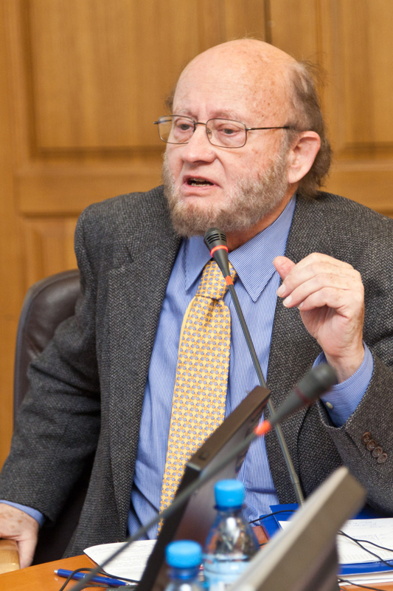
Німецький дослідник Р. Інґлехарт (Ronald Inglehart) безпосередньо пов’язує толерантність із рівнем матеріального добробуту, економічним прогресом та типом культури. Вона, на його думку, залежить від того, чи суспільство ближче до «традиційної», чи до «секулярно-раціональної» культури.

Slide 13
Толерантність - це здатність без агресії сприймати думки, поведінку, форми самовираження та спосіб життя іншої людини, які відрізняються від власних.

Slide 14
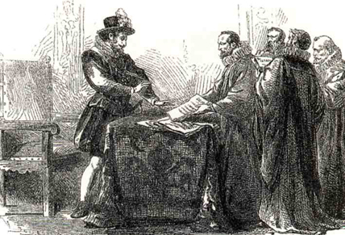
Виникла толерантність у західній цивілізації на релігійному рівні. Виникнення цього терміну пов'язують з підписанням Нантського едикту.

Slide 15
Передусім толерантність означає доброзичливе та терпиме ставлення до чогось. Основою толерантності є відкритість думки та спілкування, особиста свобода індивіда та поцінування прав та свобод людини.

Slide 16
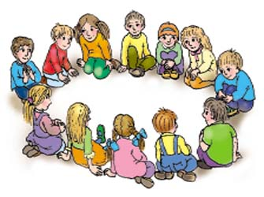
Отже, толерантність є доволі тонкою категорією, якої безумовно потрібно дотримуватись, оскільки вона визначає моральний, суспільний і демократичний розвиток суспільства.

Slide 17
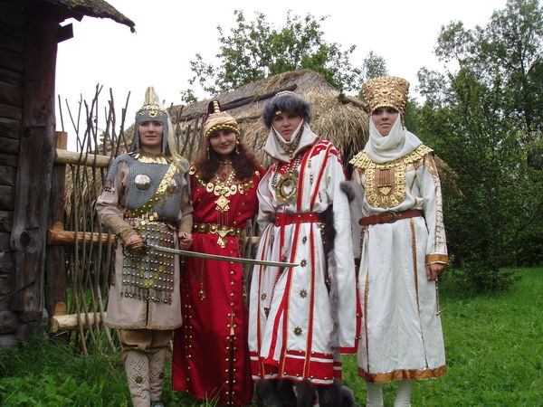
У перекладі з латинської «tolerance» означає «терпіння».
Це слово в медицині позначає здатність організму переносити вплив тих чи інших чинників. У суспільстві толерантність означає терпимість до інших думок, поглядів, традицій.

Slide 18
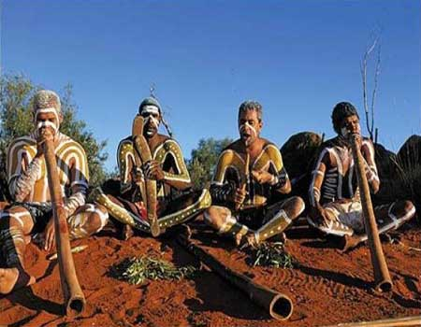
Толерантність – це повага, сприйняття та розуміння багатого різноманіття культур нашого світу, форм самовираження та самовиявлення людської особистості.

Slide 19
Формуванню толерантності сприяють знання, відкритість, спілкування та свобода думки, совісті й переконань. Також толерантність – це єдність у різноманітті, те, що переходу від війни до культури миру.

Slide 20
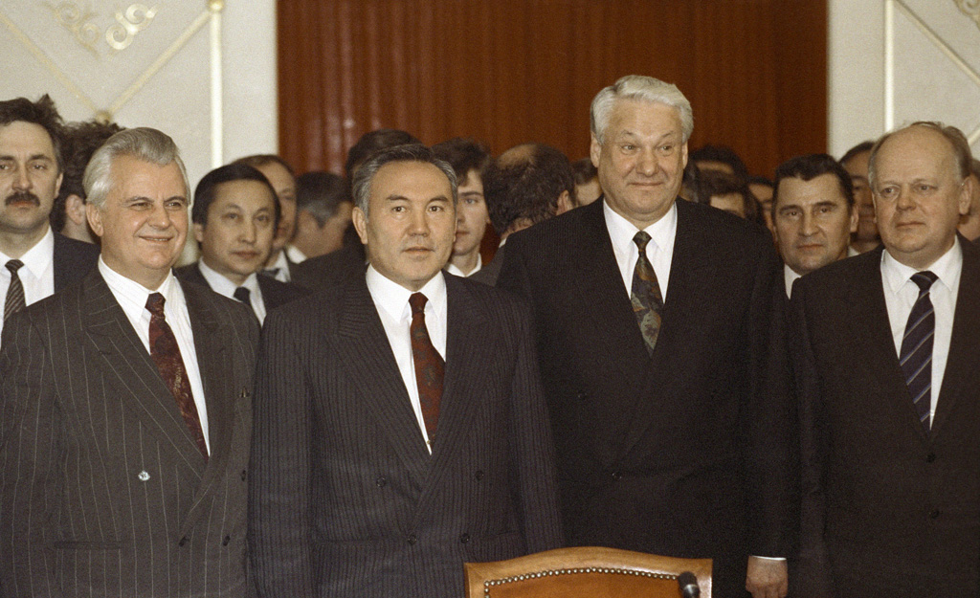
Сьогодні толерантність – яскравий показник ступеню демократичності кожної держави й одна з умов її розвитку. Політична толерантність є основою для плідних міжнародних відносин.

Slide 21
Для того, щоб досягти успіху у власному житті, не витрачати сил на конфлікти, «побутові війни», кожному доцільно сформувати у собі толерантність як рису характеру. Для цього необхідно:

Slide 22
• бути готовими до того, що всі люди різні – не кращі й гірші, а просто різні;
• навчитися сприймати людей такими, якими вони є, не намагаючись змінити в них те, що нам не подобається;

Slide 23
• цінувати в кожній людині особистість і поважати її думки, почуття, переконання незалежно від того, чи збігаються вони з нашими;
• зберігати «власне обличчя», знайти себе і за будь-яких обставин залишатися собою.

Slide 24
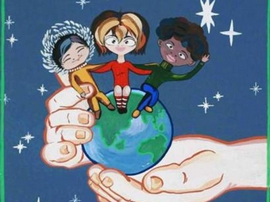
Понад 12 років 16 листопада світ святкує Міжнародний день толерантності. Цей День був проголошений Декларацією принципів толерантності, затвердженою у 1995 році на 28 Генеральній конференції ЮНЕСКО.

Slide 25
На практиці толерантність добре «працює», якщо це – «гра в двоє воріт». Сподівання на те, що вияви толерантності до людини, яка систематично, брутально, цинічно порушує Ваші права, зрештою теж стане до Вас толерантною – як правило, не справджуються.

